Slide 1
Meddelelser i medierne
Ændre verden > Medieanalyse >

Slide 2
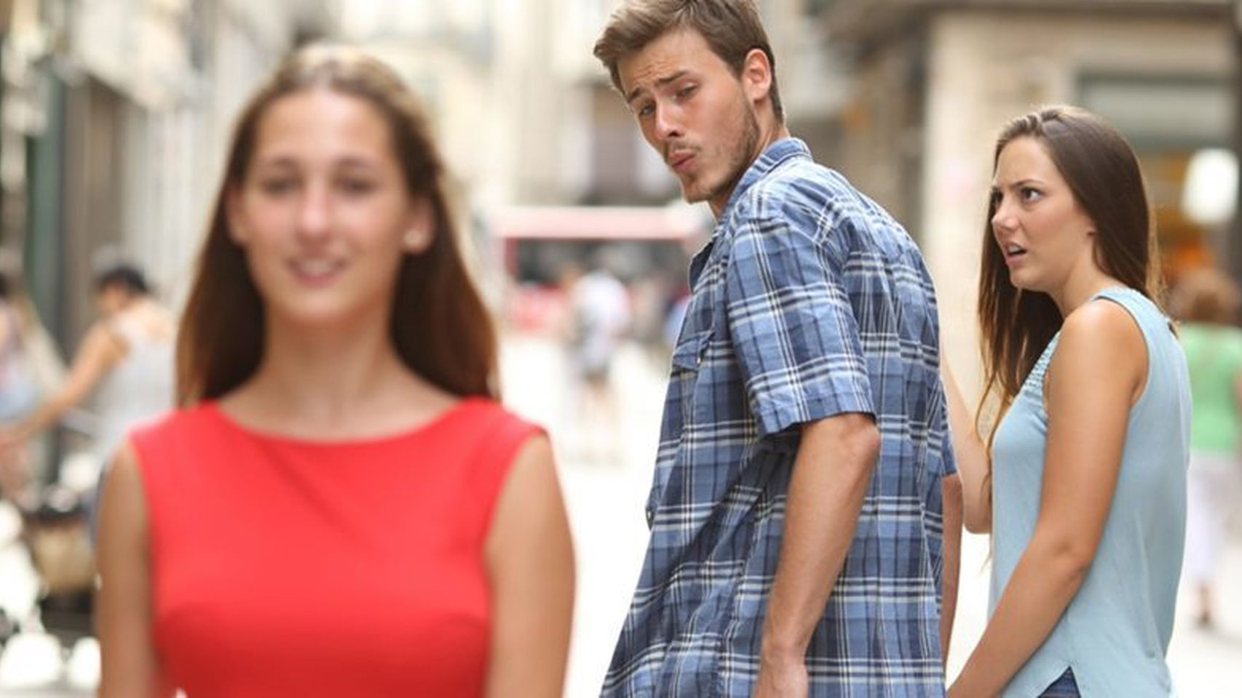
Hvad mener du om det her?
Dig
Din nuværende arbejdsgiver
Banhof

Slide 3
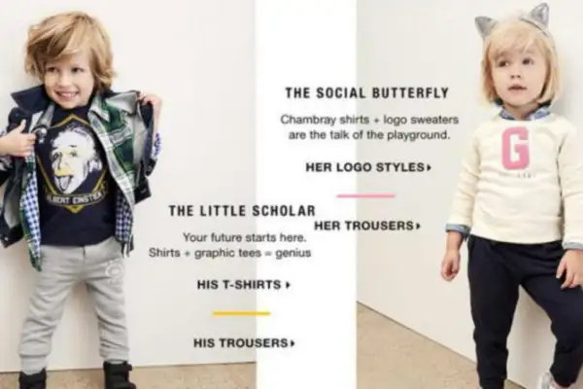
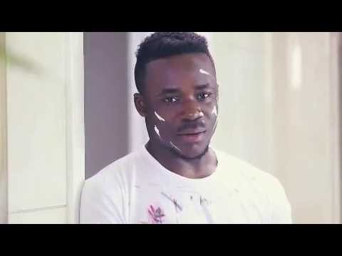
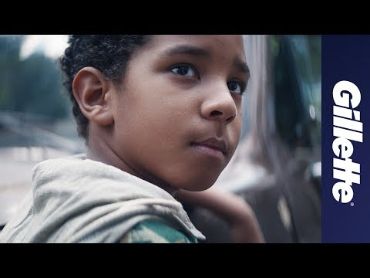
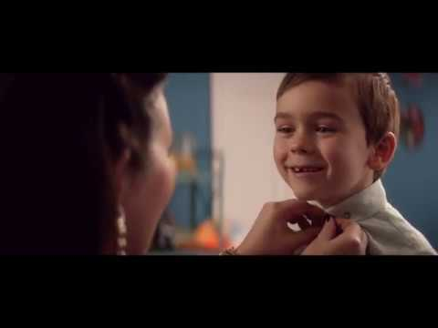
Og de her?

Slide 4
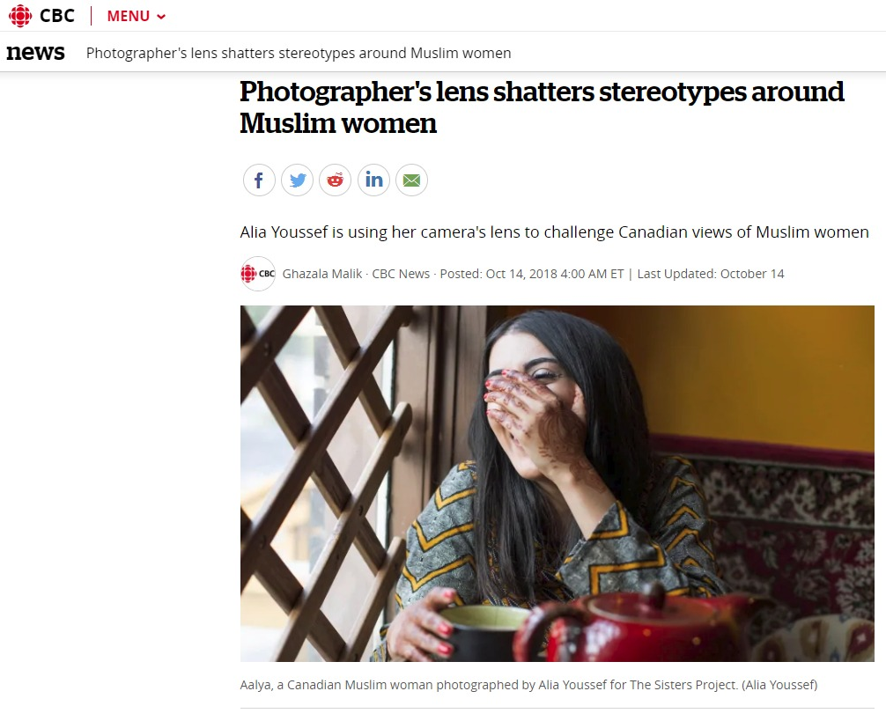
Hvad med det her?

Slide 5
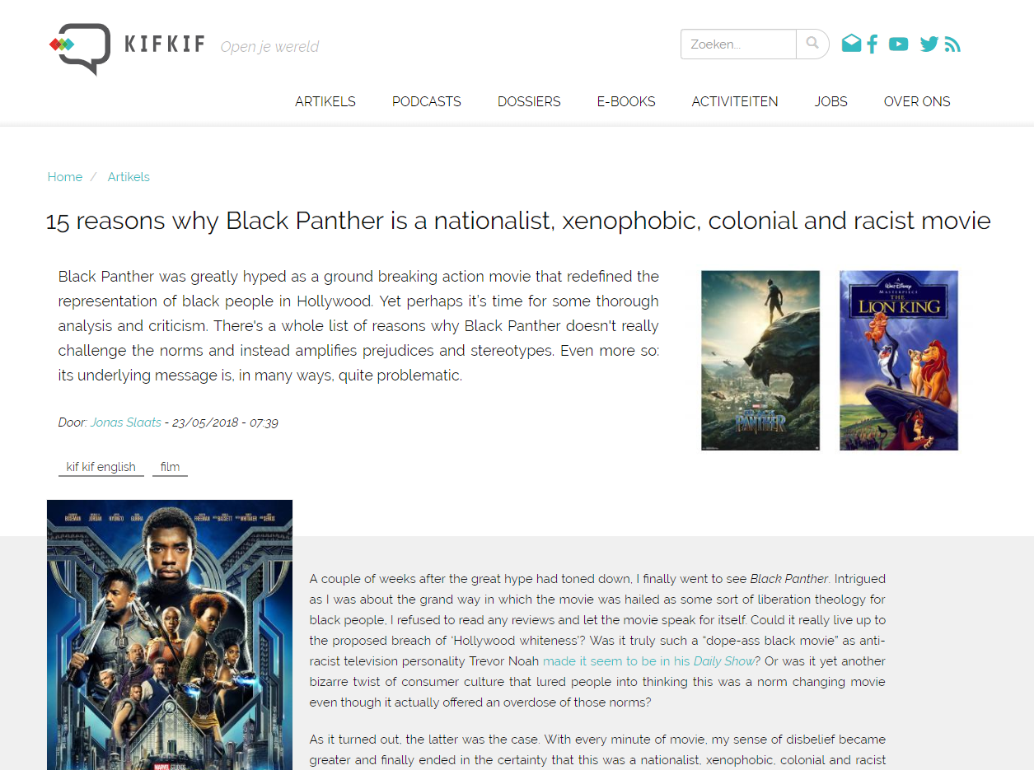
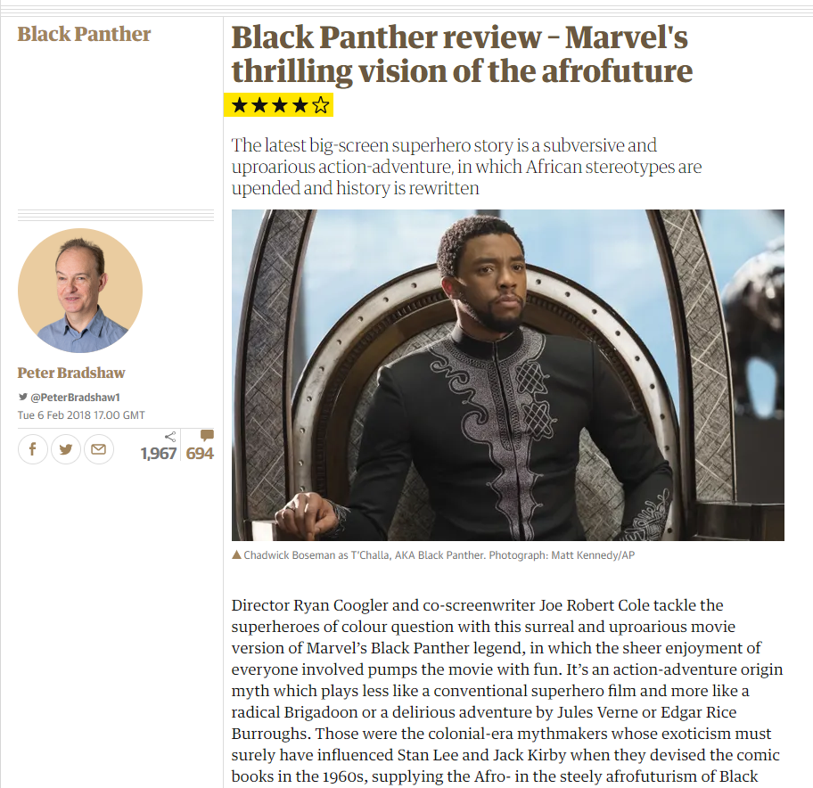
Modsatrettede synspunkter
"Nationalist, xenofobisk, imperialistisk og racistisk"
"...afrikanske stereotyper vendes på hovedet og historien skrives om"-

Slide 6
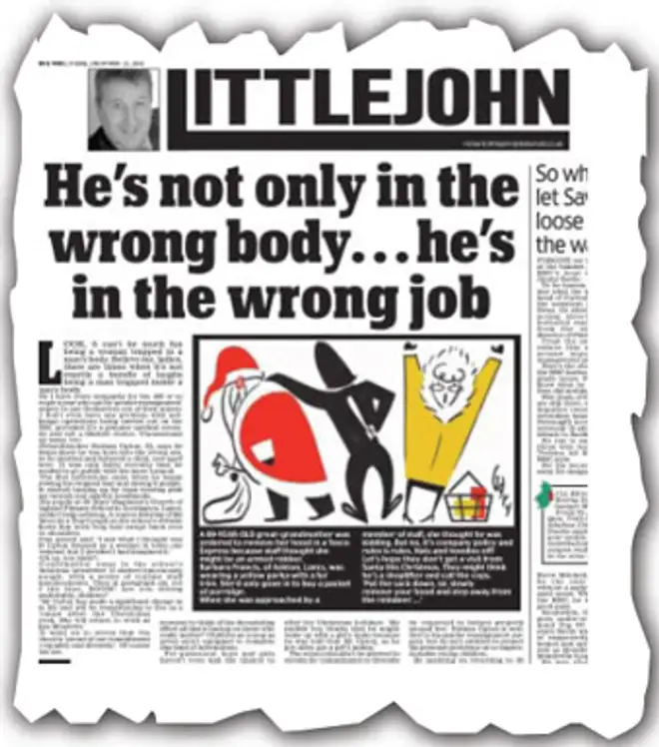
Mening = nyheder?

Slide 7
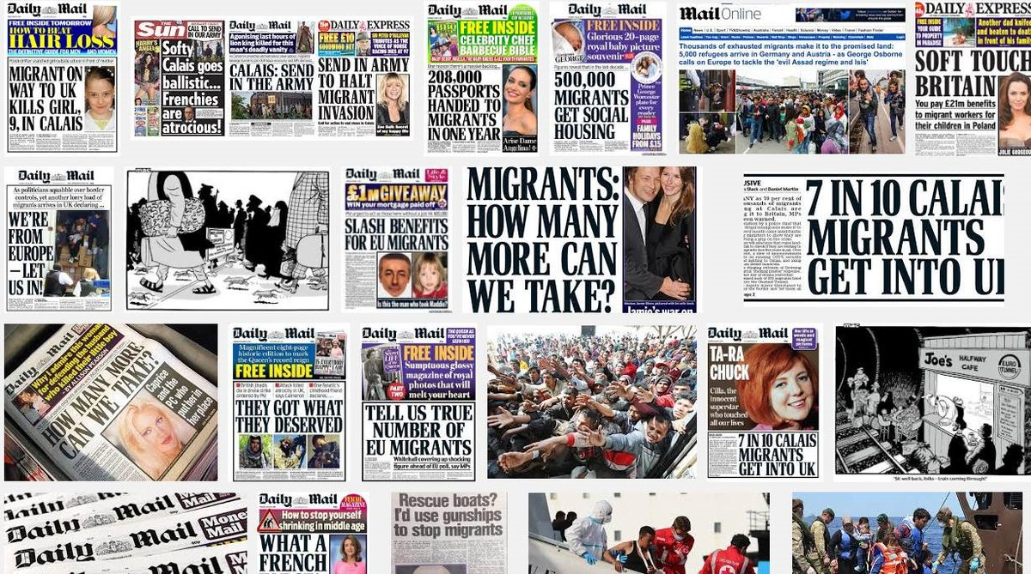
Nyheder til overskrifterne eller en mulighed for at sælge flere aviser?

Slide 8
Succesfulde kampagner

Slide 9
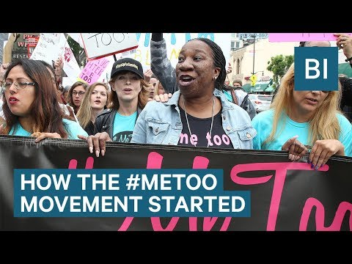
#metoo
Harvey Weinstein: Har hans fald fra toppen og #MeToo ændret noget?
https://news.sky.com/story/harvey-weinstein-has-his-fall-from-grace-and-metoo-changed-anything-11518273

Slide 10
#KONY2012
Var #Kony2012 en fiasko?
https://www.washingtonpost.com/news/worldviews/wp/2014/12/16/was-kony2012-a-failure/?noredirect=on&utm_term=.fa2404c4129a
Det vi kan lære af Kony 2013
http://www.slate.com/articles/news_and_politics/the_next_20/2016/09/kony_2012_quickly_became_a_punch_line_but_what_if_it_did_more_good_than.html
Kony2012: Sådan kan en online kampagne startes
https://www.bbc.co.uk/news/magazine-17306118

Slide 11
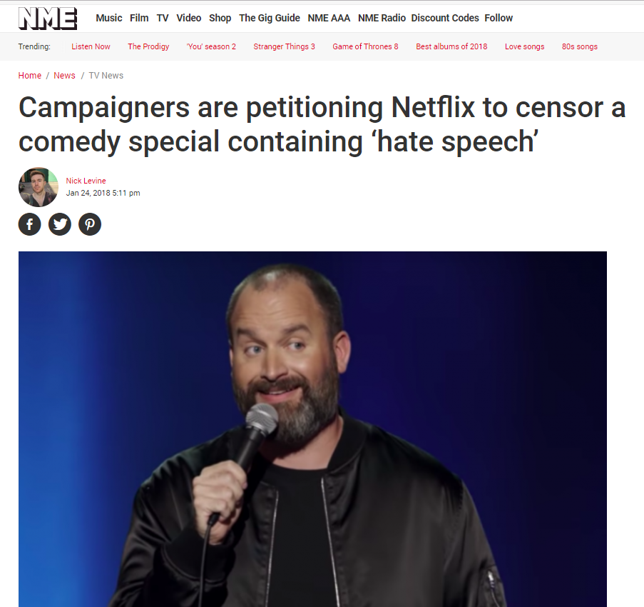
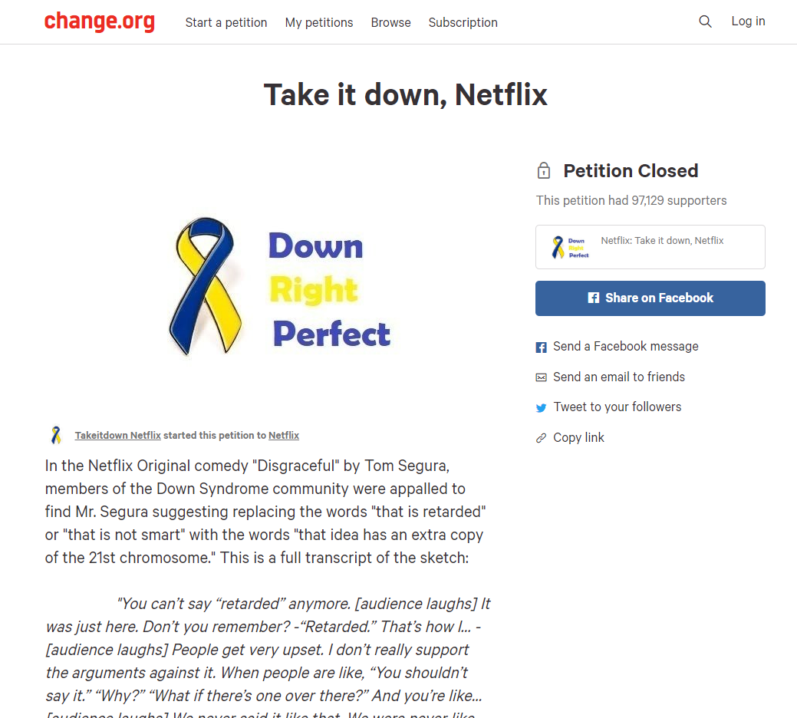
Tom Segura + Netflix

Slide 12
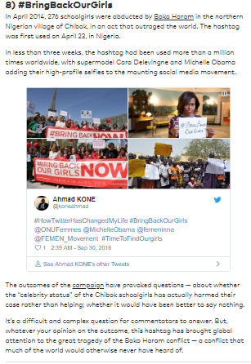
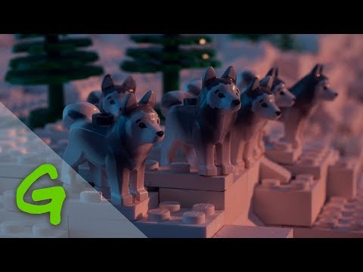
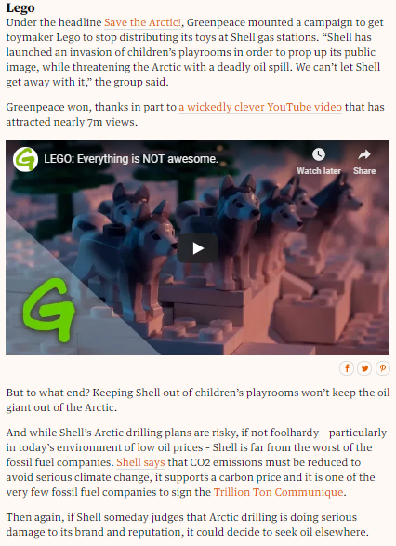
Succesfuld aktivisme
8 monumentale øjeblikke hvor hashtag-aktivisme virkelig virkede
https://www.globalcitizen.org/en/content/hashtag-activism-hashtag10-twitter-trends-dresslik/
Under pres: kampagner, der påvirkede firmaer til at ændre verden
https://www.theguardian.com/sustainable-business/2015/feb/09/corporate-ngo-campaign-environment-climate-change

Slide 13
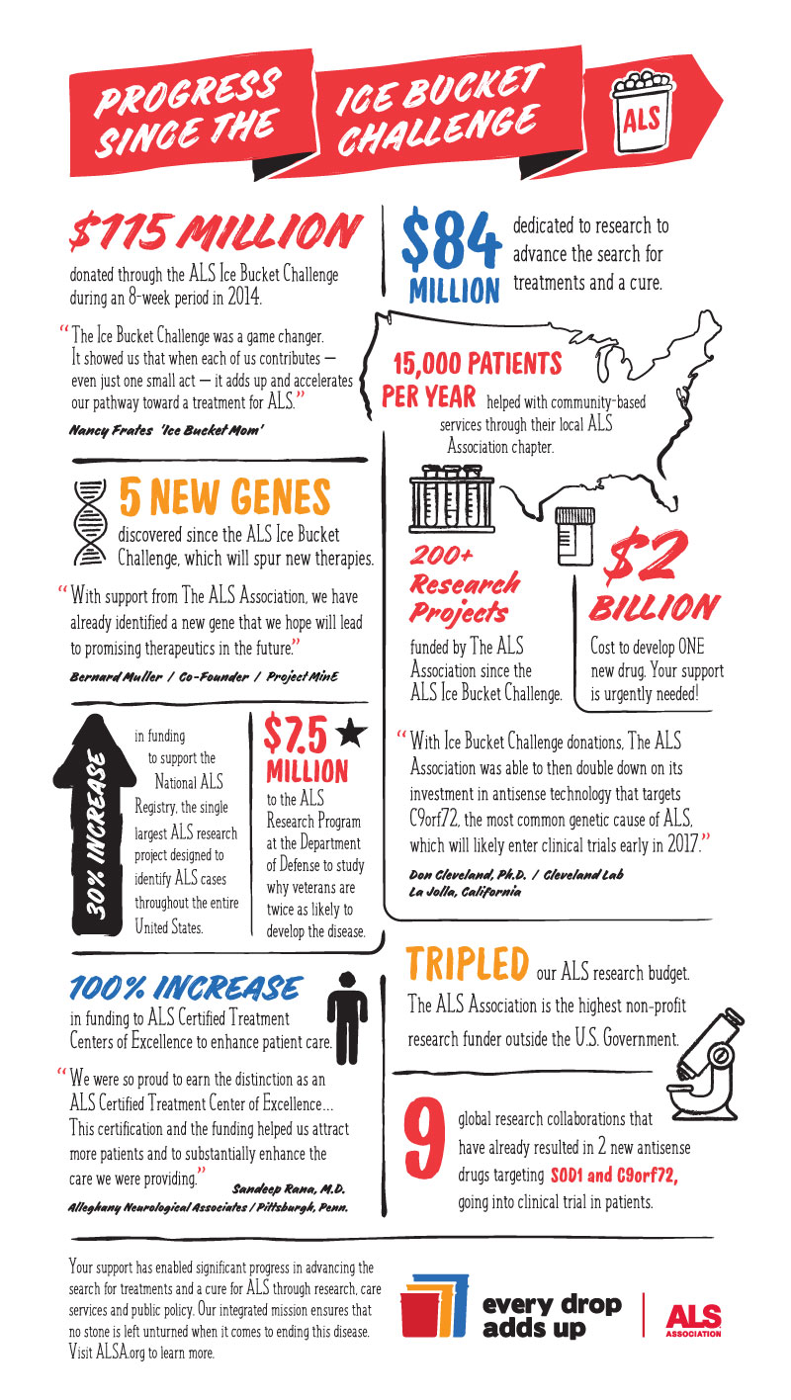
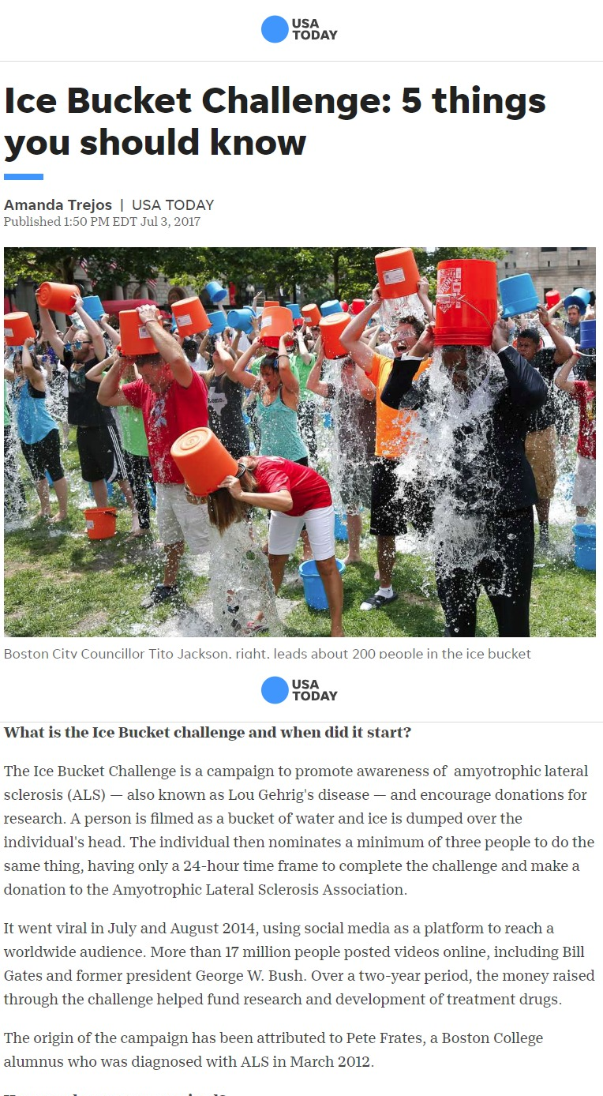
Hashtag #ALSIceBucketChallenge
Udfordret af en spand med isvand: 5 ting du bør vide
https://eu.usatoday.com/story/news/2017/07/03/ice-bucket-challenge-5-things-you-should-know/448006001/
Fremgang siden Isvandsudfordringen
http://www.alsa.org/fight-als/edau/ibc-progress-infographic.html

Slide 14
Egenskaber ved en succesfuld kampagne
Organisering og mobilisering af dine aktivister
Inkluderende – involverer alle, også marginaliserede gruppe
Vær tydelig om de ændringer du gerne vil se
Reagér på problemer i realtid og på events
Inspirér andre til at lave deres egne kampagner
Hybrider – både online og offline aktiviteter arbejder sammen

Slide 15
www.hackinghate.eu
#SELMA_eu

